Slide 1
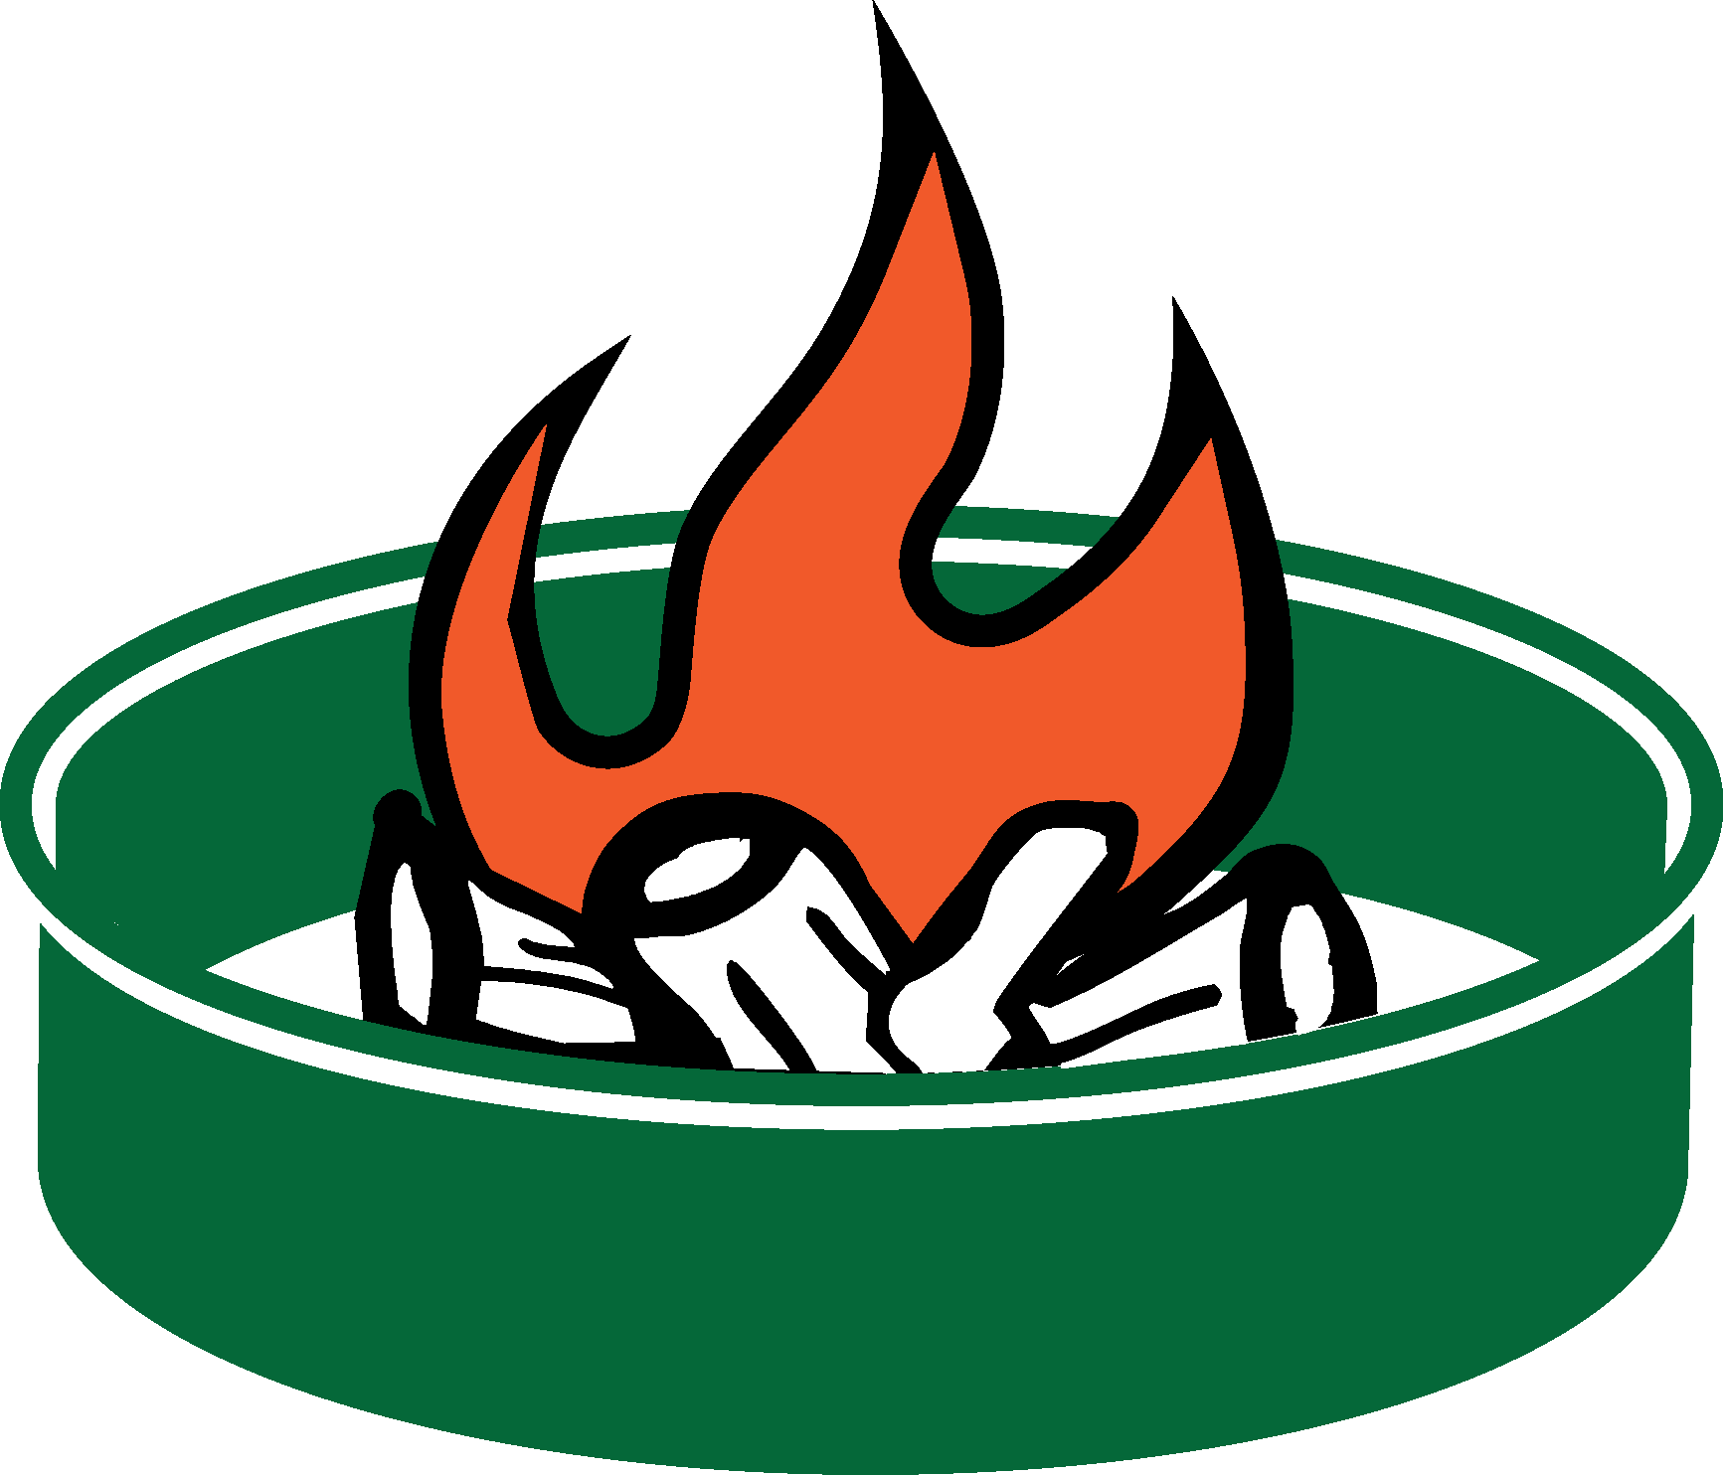
Restricción de fuego abierto en Olympic National Forest
Orden del supervisor N.° 06-09-15-03, del 25 de junio de 2015
Las fogatas solo se autorizan en los anillos metálicos para fogatas que están establecidos dentro de las áreas desarrolladas, como campamentos. Probablemente realice fogatas con madera y carbón de leña, parrillas a carbón y braseros portátiles, pero deben colocarse en un anillo metálico establecido para fuego antes de usarlos.
Las fogatas NO ESTÁN PERMITIDAS en los siguientes sitios desarrollados, debido al potencial extremo de incendio:
Los campamentos de Lena Lake y Elkhorn ubicados en el Distrito de Hood Canal Ranger
Los campamentos de Campbell Tree Grove y Littleton Horse Camp ubicados en el Distrito de Pacific Ranger
No se permiten realizar fogatas abiertas en áreas no desarrolladas o en el campo. Las fogatas realizadas con madera y carbón de leña, las parrillas a carbón y los braseros portátiles están prohibidos en estas áreas. Del mismo modo, están prohibidas las fogatas en fogones de rocas. En estas áreas, solo se permiten las estufas a gas presurizado y los dispositivos para calentar el ambiente que puedan apagarse rápidamente.
Olympic National Forest
1835 Black Lk Blvd SW
Olympia, WA 98512
(360) 956-2402
TTD (360) 956-2401
Anillo para fogata en un sitio recreativo desarrollado
Anillo para fogata en un sitio disperso para campamento
Departamento de Agricultura de Estados Unidos | Servicio Forestal
El Departamento de Agricultura de Estados Unidos (United States Department of Agriculture, USDA) es un proveedor, empleador y prestamista que ofrece igualdad de oportunidades. Para obtener más información, visite la Oficina del Supervisor o llame al (360) 956-2402. Están disponibles los servicios de interpretación por teléfono.
Notes:
This flyer is designed for posting on recreation area bulletin boards, agency offices and visitor centers and other locations forest visitors will see it. It can also be used as a handout when on patrol. You can select the text and change the wording. You can add the recreation sites where fires are allowed/prohibited. You can change the forest name.You can also insert different agency logos; copy and paste them from the agencylogos.pptx file in the art_firestrictions folder. Always be sure to get permission when using a cooperator logo.

